Slide 1
BAHASA INDONESIA
KELAS xi
Bab 1.
Menyusun prosedur

Slide 2
Assalamu’alaikum wr wb.
Bagaimana kabar Ananda sekalian?
Semoga kita senantiasa sehat yaa, jangan lupa 5 M, yaitu:
Mencuci tangan dengan sabun dan bilas dengan air mengalir
Memakai masker
Menjaga jarak
Menjauhi kerumunan
Memakai handsanitizer
Naah pada pertemuan BDR blok 1 ini, kita akan mempelajari Menyusun Prosedur.
Pelajari materi berikut dengan saksama, untuk memudahkan Ananda sekalian mengerjakan tugas !

Slide 3
KOMPETENSI DASAR
3.1 Mengonstruksi informasi berupa pernyataan-pernyataan umum dan tahapan-tahapan dalam teks prosedur
3.2 Menganalisis struktur dan kebahasaan teks prosedur
4.1 merancang pernyataan umum dan tahapan-tahapan dalam teks prosedur dengan memerhatikan isi, struktur, dan kebahasaan.

Slide 4
TUJUAN PEMBELAJARAN
Setelah mempelajari materi ini, kamu diharapkan mampu:
Menunjukkan pernyataan-pernyataan umum dalam melakukan suatu kegiatan;
Menuliskan tahapan-tahapan sebagai prosedur melakukan suatu kegiatan

Slide 5
A. Mengonstruksi Informasi dalam Teks Prosedur
Teks prosedur adalah serangkaian atau tahap-tahap untuk melakukan suatu kegiatan.
Penjelasan umum adalah tulisan yang berisi mengenai tujuan dan hasil akhir yang nantinya akan dicapai jika seseorang tersebut mengikuti langkah-langkah yang ada pada teksnya.
Tahapan-tahapan ialah langkah yang harus/wajib diikuti agar mencapai tujuan yang diinginkan dengan tepat.

Slide 6
Teks prosedur bisa berupa kiat, tips, resep, dan cara jitu
Tujuan
Langkah-langkah Struktur Tek sProsedur
Penegasan ulang
simpulan

Slide 7
Tiga Jenis teks Prosedur
Teks bertema Kebiasaan Hidup, misalnya kiat hidup sehat
Teks bertema aktivitas tertentu misalnya cara membuat kue, menanam jagung, dll.,
Teks bertema penggunaan alat, misalnya cara penggunakan alat elektronik

Slide 8
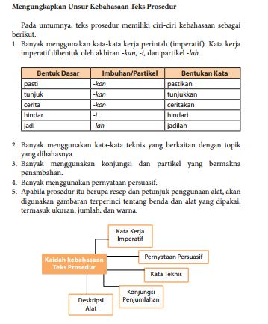

Slide 9
Menganalisis struktur dan kebahasaan dari contoh teks tersebut
Struktur Teks Prosedur | Penjelasan
a. Tujuan | Supaya kita lebih mengenal kelebihan dan kekurangan diri kita dan tidak membandingkan dengan orang lain
b. Langkah-langkah | Kenali diri sendiri (paragraf ke-2) Setiap orang memiliki kelebihan masing-masing (paragraf ke-3) Yang penting makna, bukan pengakuan (paragraf ke-4) Meniru orang berhasil (paragraf ke-5)
c. Penegasan ulang | Teks tersebut menjelaskan tentang beberapa hal yang harus kita ketahui supaya terhindar dari sikap iri atau dengki kepada orang lain
Simpulan | Tentang kebiasaan atau perilaku yang bertujuan agar kita tidak iri pada kesuksesan orang lain

Slide 10
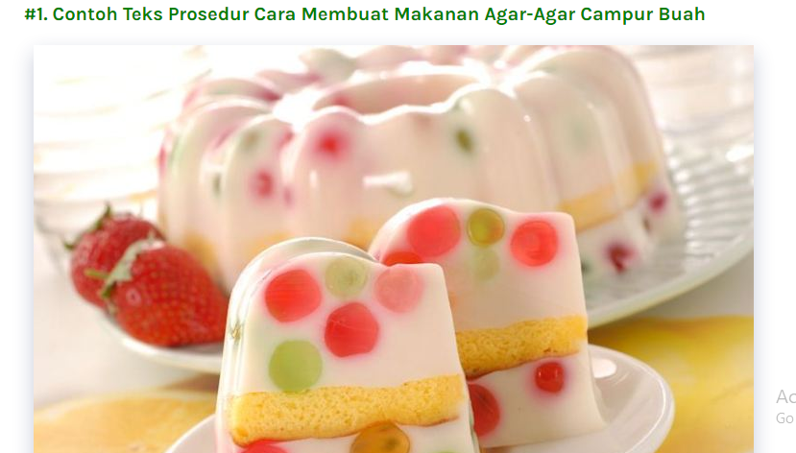
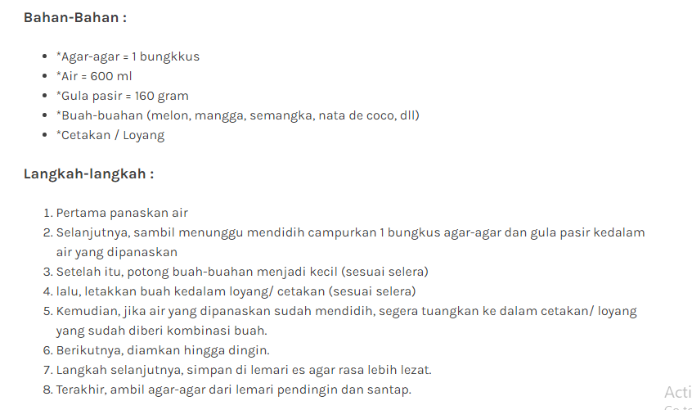
Contoh teks prosedur

Slide 11
SELESAI
Terima kasih sudah belajar
Bahasa Indonesia
Tetap jaga kesehatan
jangan lupa 5 M, yaitu:
Mencuci tangan dengan sabun dan bilas dengan air mengalir
Memakai masker
Menjaga jarak
Menjauhi kerumunan
Memakai handsanitizer
WASSALAM

